Slide 1
目录
1. HTTP 会话
2. Servlet 请求处理

Slide 2
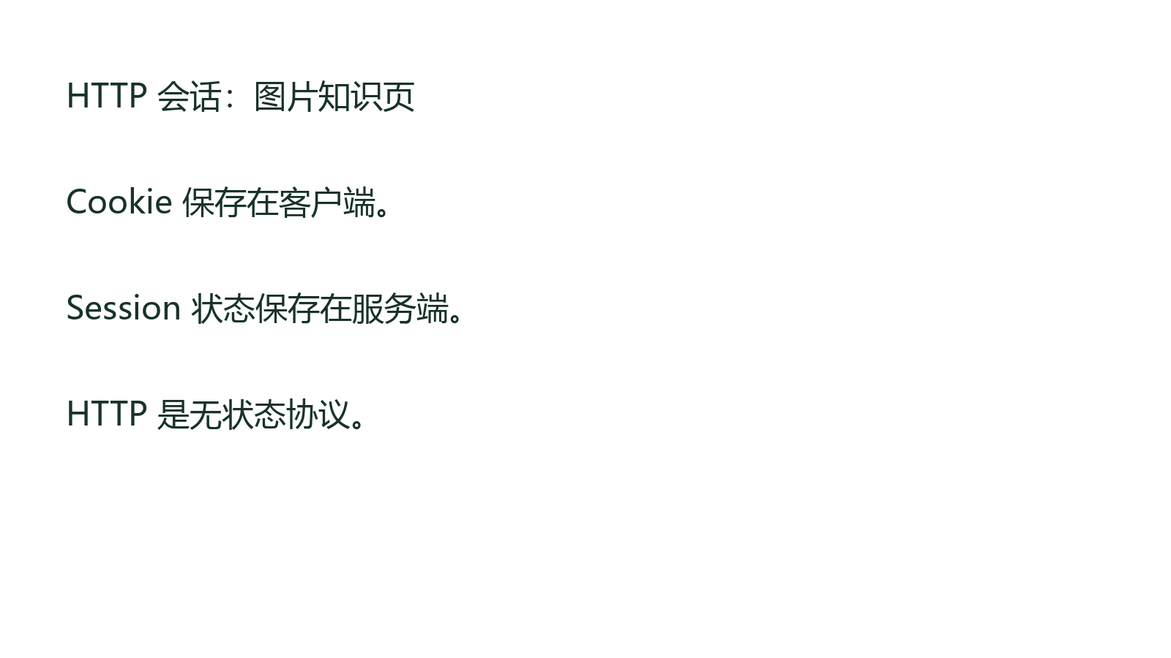

Slide 3

Servlet 请求处理
request.getParameter("name") 读取参数。
System.out.println("ok");
响应状态码 404 表示资源未找到。
Notes:
教师备注：参数名 name 区分大小写。

